Slide 1
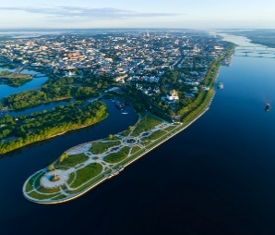
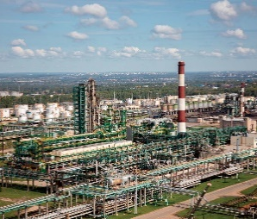
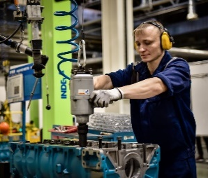
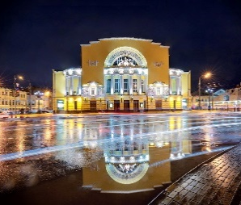
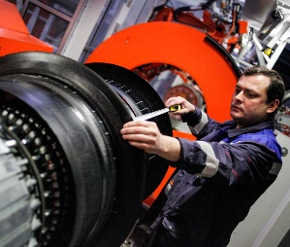
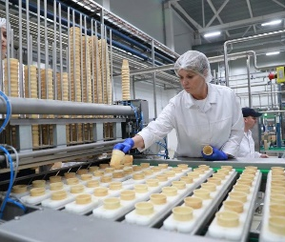
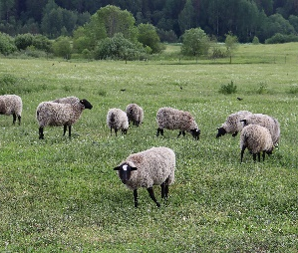
ЯРОСЛАВСКАЯ ОБЛАСТЬ
ИНВЕСТИЦИОННЫЙ ПОТЕНЦИАЛ

Slide 2
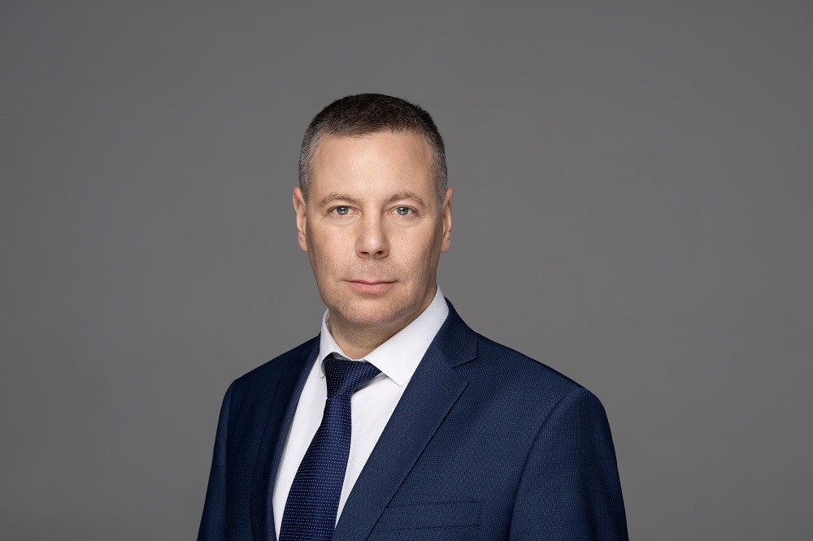
01
Обращение к инвестору
Уважаемый инвестор!
Ярославская область – динамично развивающийся регион, открытый к любым формам и видам инвестиций. Мы готовы поддерживать и сопровождать каждый проект от идеи до её реализации в полном объеме.
Для этого Правительство области предоставляет все необходимые условия и принимает на себя следующие обязательства:
- недопущение ухудшения условий реализации инвестиционных проектов;
- общедоступность информации о мерах государственной поддержки и неукоснительное соблюдение условий их предоставления;
- соблюдение органами и организациями сроков согласования и предоставления разрешительной документации, необходимой для ведения бизнеса;
- оперативное рассмотрение споров, возникающих при реализации инвестиционных проектов.
Для реализации Вашего проекта предусмотрены льготные налоговые режимы и предоставление земельных участков без торгов, готовые инвестиционные площадки гринфилд и браунфилд, программы льготного кредитования и финансирования, строительство инфраструктуры. Активное взаимодействие с федеральными органами власти и институтами развития позволяет оперативно привлекать дополнительное финансирование и участие в федеральных программах.
Наш регион – один из наиболее развитых в сфере промышленного производства. Мы всесторонне поддерживаем действующие и создаваемые промышленные предприятия на пути совершенствования и внедрения новых технологий, содействуем развитию инновационных разработок.
Имея низкий уровень административного давления и высокую степень защиты бизнеса от преступности, мы гарантируем Вам стабильность и надежность в реализации Ваших проектов на территории Ярославской области!
ЕВРАЕВ
Михаил Яковлевич
Губернатор
Ярославской области

Slide 3
03
Население и кадровый потенциал
1,2
млн чел.
Население
региона
71
Экономически активное население
%
95
%
Занятое население
5
%
Безработные
0,4
Уровень регистрируемой безработицы
%
БОЛЕЕ
В КОТОРЫХ ОБУЧАЮТСЯ
390
41
15
31,1 тыс.
357
Профессиональное образование
школ
Колледж, техникум
ВУЗов
студентов
аспирантов
6 кванториумов на базе ВУЗов, колледжей и гимназий
Совместная
научная деятельность университетов и промышленных предприятий
Дуальное образование
Программы обучения по стандартам компаний
Практика в период обучения
Наставничество

Slide 4
04
Экономический потенциал
30,3%
Промышленность
Транспорт
748,3
млрд руб.
25,6%
Агропромышленный комплекс
Туризм
Валовый региональный
продукт
14,8%
Торговля
Приоритетные
Направления
Развития
Обрабатывающая промышленность
54 119
средняя заработная плата
рублей
5-е место
Агропромышленный комплекс
в ЦФО по темпу роста инвестиций
Строительство
и производство стройматериалов
3-е место
в ЦФО по полученным займам
от Фонда развития промышленности

Slide 5
05
Развитие промышленности
3185
промышленное производство на
1
50%
151,1
предприятий
месте
около
налогов
тыс. человек
из них 268 крупных и средних предприятий
в структуре добавленной
стоимости
в консолидированный бюджет
области
количество занятых работников в промышленном производстве
по индексу промышленного производства
Опережение уровня РФ
106,2%
в Ярославской области
103,5%
средний по России
обширные кооперационные связи
привлечение региональных и федеральных мер поддержки
научно-технический потенциал
кадровая обеспеченность

Slide 6
06
Основные отрасли промышленности
Машиностроение
Автокомпоненты, двигатели, авиадвигатели, газовые турбины, суда, дорожная техника, электрооборудование
Модели кооперации
Идеи для локализации
компоненты для автомобилестроения и летательных аппаратов, спецтехника, малолитражные двигатели
Крупный бизнес:
запрос извне на дозагрузку производства или продвижение нового продукта
Поиск местных предприятий для кооперации в регионе
Химия и нефтехимия
Крупный НПЗ, газо- и нефтепроводы, производство шин и красок
Идеи для локализации
малотоннажные компоненты для лакокрасочной промышленности
Местные предприятия:
наличие компетенций при недостатке ресурсов
Спрос со стороны крупных заказчиков, федерального бизнеса, институтов развития
Фармацевтика
Единственный в России фармацевтический кластер полного цикла
Идеи для локализации
фармацевтические субстанции

Slide 7
07
Развитие туризма
Общий номерной фонд средств размещения
8
Млн чел.
302
8 772
20 423
туристов ежегодно
коллективных средств размещения (КСР)
номерной фонд
койко-мест в единицах
Динамика оборота средств от туристов,
млрд руб.
5
млн чел.
Потенциальная ёмкость рынка
чел.
Количество ночующих туристов
в Ярославской области
3,10
млн
чел.
Количество туристов, размещенных в коллективных средствах размещения
1,75
млн

Slide 8
08
Развитие агропромышленного комплекса
120
25,6%
61,3
млрд рублей
40,3
тыс. рублей
инвестиционных площадок на 116 тыс. га
доля АПК и потребительского рынка в валовом региональном продукте
годовой объем производства с/х продукции
средняя ЗП работников
167
сельскохозяйственных организаций
260
предприятий пищевой и перерабатывающей
промышленности
780
крестьянско-фермерских хозяйств и ИП
20
организаций рыболовства и рыбоводства
ОРГАНИЧЕСКОЕ
СЕЛЬСКОЕ
ХОЗЯЙСТВО
МЯСНОЕ
ЖИВОТНОВОДСТВО
МОЛОЧНОЕ
ЖИВОТНОВОДСТВО
РЕПРОДУКЦИЯ
И ГЕНЕТИКА
ПТИЦЕВОДСТВО
37
сельскохозяйственных потребительских кооперативов
1 800
объектов общественного питания
АКВАКУЛЬТУРА
ОВОЩЕВОДСТВО
ПОТРЕБИТЕЛЬСКАЯ
КООПЕРАЦИЯ
ЛЬНОВОДСТВО
14 000 субъектов розничной торговли

Slide 9
09
«Единое окно» сопровождения инвесторов
Территории опережающего развития
Региональные налоговые льготы и кешбэк
Привлечение федерального финансирования
Возмещение затрат на инфраструктуру
Финансовая поддержка МСП
Индивидуальное сопровождение инвесторов Корпорацией развития области
Инвестиционные площадки гринфилд и браунфилд
Земельные участки без торгов
Поддержка экспортеров
Образовательные услуги и продвижение для МСП
Финансовые меры
Нефинансовые меры
НЕПРЕРЫВНОСТЬ КЛИЕНТСКОГО ПУТИ
Предынвестиционная фаза
Инвестиционная фаза
Эксплуатационная фаза
Отраслевая экспертиза
Разработка бизнес-плана и финмодели
Подбор мер поддержки
Земельно-имущественные отношения
Привлечение федерального финансирования
Строительство инфраструктуры
Получение мер поддержки
Помощь во взаимодействии с РСО
Оперативное решение проблематики при поддержке губернатора
Компенсирующие меры господдержки
Формирование цепочек кооперации
Поддержка экспорта
Расширение производства
НИОКР

Slide 10
10
Территории опережающего развития (ТОР)
Вологодская область
до конца 2024 г. действует льгота по страховым взносам – 7,6%
Пошехонье
Любим
Доступно в Ярославской области –
единственном регионе ЦФО
Рыбинское
вдхр.
Данилов
Брейтово
Рыбинск
Тутаев
Костромская область
НАЛОГ НА ПРИБЫЛЬ
НАЛОГ НА ИМУЩЕСТВО
Н. Некоуз
0% | первые 5 лет
13% | последующие 5 лет
0% | первые 5 лет
1,1% | последующие 5 лет
Мышкин
Ярославль
Углич
Гаврилов-Ям
Борисоглебский
НАЛОГ НА ДОБЫЧУ
ПОЛЕЗНЫХ ИСКОПАЕМЫХ*
Тверская область
ЗЕМЕЛЬНЫЙ НАЛОГ
Ростов
от 0 | в течение 24 налоговых периодов
до 1 | после 120-го налогового периода
Переславль-Залесский
Ивановская область
0% | первые 3 года
Московская область
*коэффициент, характеризующий территорию добычи полезного ископаемого

Slide 11
11
Региональные налоговые льготы и кешбэк
Приоритетные инвестиционные проекты (ПИП) и проекты по созданию и развитию индустриальных парков
ИНВЕСТИЦИОННЫЙ НАЛОГОВЫЙ ВЫЧЕТ ПО НАЛОГУ НА ПРИБЫЛЬ
НАЛОГ НА ИМУЩЕСТВО
(уменьшение платежа)
ТРАНСПОРТНЫЙ НАЛОГ
90% | суммы расходов = первоначальная стоимость основного средства/величина её изменения
на 100% | для новых объектов
до 73% | для модернизированных объектов
0% | для ТС под проект
Региональные инвестиционные проекты
(РИП)
Резиденты индустриальных парков
Кешбэк на инвестиционные затраты
НАЛОГ НА ПРИБЫЛЬ
ТРАНСПОРТНЫЙ НАЛОГ
50%
10% | начиная с налогового периода, в котором получена первая прибыль от реализации товаров в рамках проекта заканчивая налоговым периодом, в котором 20% - 10% = капитальные вложения по проекту
0% | для грузовых автомобилей, используемых в целях производства с даты государственной регистрации соответствующих транспортных средств
в целях открытия новых производств в муниципальных образованиях (в сфере АПК и производственных отраслях)
ДЛЯ:
Брейтовского
Любимского
Некоузского
Первомайского
Пошехонского районов
НАЛОГ НА ИМУЩЕСТВО
0% | с даты включения резидента в региональный реестр
не более 5 налоговых периодов

Slide 12
12
Инфраструктура и земельные участки для проектов
Новый инвестиционный проект –
создание, реконструкция и эксплуатация объектов основных средств (НИП)
Масштабный инвестиционный проект – проект по размещению объектов социально-культурного и коммунально-бытового назначения (МИП)
100% возмещение затрат инвестора на инфраструктуру
Аренда земельного участка по льготной ставке
Выполнение инженерных изысканий, проектирование, экспертиза ПСД и/или результатов изысканий
0,069 % годовых
от кадастровой стоимости участка
Оплата технологического присоединения объектов капитального строительства к сетям инженерно-технического обеспечения
Строительство, реконструкция и ввод в эксплуатацию объектов инфраструктуры
КРИТЕРИИ ОТБОРА НИП
стоимость проекта - не менее 50 млн рублей
наличие соглашения о намерениях реализовать проект
отсутствие задолженности по уплате налогов, сборов, страховых взносов, пеней, штрафов и процентов
КРИТЕРИИ ОТБОРА МИП
соответствие стратегии социально-экономического развития области или муниципального образования; государственным/муниципальным программам
рост ежегодных налоговых поступлений в бюджет от деятельности инвестора на земельном участке
осуществление инвестиционных затрат и создание рабочих мест

Slide 13
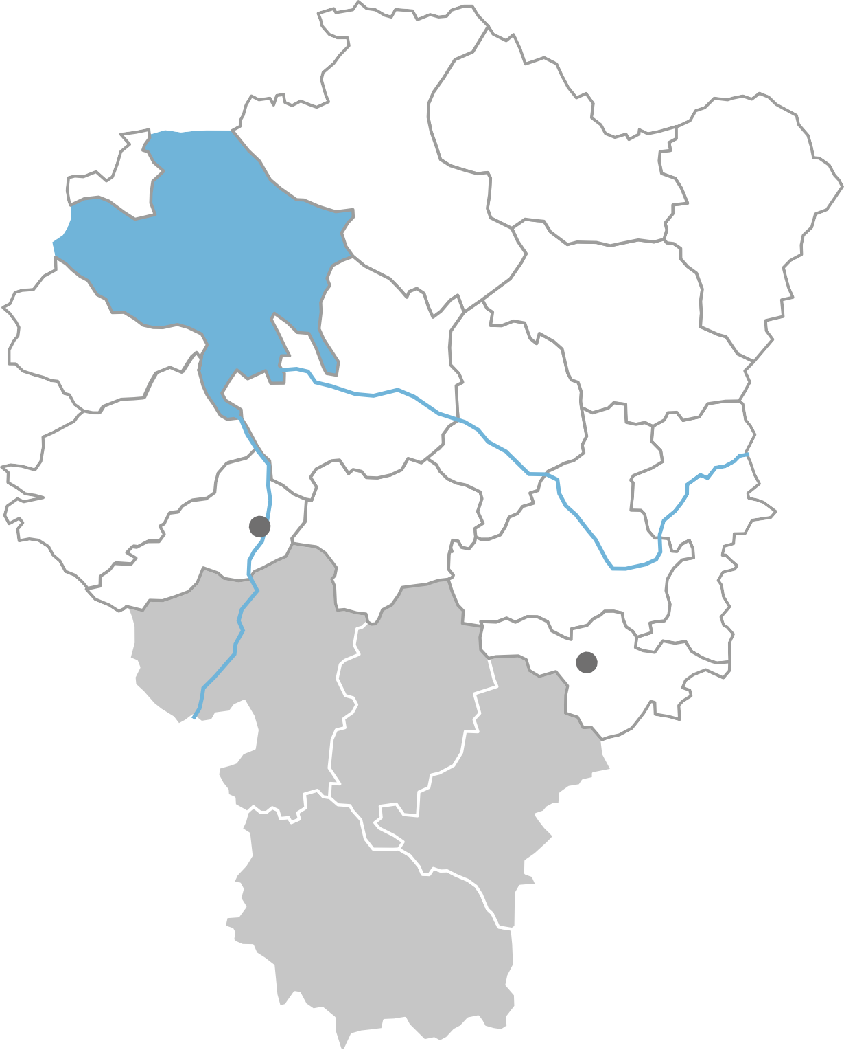
13
Инвестиционные площадки
303
свободных площадок
Планируется создание
Особой Экономической Зоны
277
гринфилд
Рыбинское
вдхр.
26
браунфилд
Инвестиционная площадка «Копаево»
(гринфилд)
Индустриальный парк
«Тутаев»
(гринфилд)
Рыбинск
Тутаев
Индустриальный парк «Технопарк АРМ»
(браунфилд)
Промышленный парк
«Мастер»
(браунфилд)
Ярославль
Промышленный технопарк «Локаловъ»
(браунфилд)
Индустриальный парк «Новоселки»
(гринфилд)
Гаврилов-Ям
Ростов
Инвестиционная площадка «Ростовская»
(гринфилд)
Технопарк
«Переславский»
(браунфилд)
Переславль-Залесский

Slide 14
14
Государственно-частное партнерство
Сферы ГЧП
ГЧП в регионе
ТРАНСПОРТ
Центр компетенций ГЧП ЯО
ЖКХ
ГОРОДСКАЯ СРЕДА
СОЦИАЛЬНАЯ СФЕРА
ИТ
ПРОМЫШЛЕННОСТЬ
СЕЛЬСКОЕ ХОЗЯЙСТВО
Сопровождение подготовки и реализации проектов ГЧП
ЛОГИСТИКА
Модели ГЧП
сбор информации для подготовки проектов;
разработка концепций проектов, финансовых моделей;
разработка конкурсной документации;
подготовка предложений по нормативно правовой базе;
консультативная и методическая помощь.
Концессионное соглашение
(ИП, юридическое лицо,
простое товарищество)
Соглашение о государственно-частном (муниципально-частном) партнерстве
(российское юридическое лицо)

Slide 15
15
Офсетные контракты
Офсетный контракт – поставка товара для обеспечения государственных нужд со встречными инвестиционными обязательствами поставщика-инвестора по созданию или модернизации и (или) освоению производства этого товара на территории региона
Преимущества инструмента
для инвестора
ОБЪЕМ ИНВЕСТИЦИЙ
СРОК КОНТРАКТА
от 100 млн рублей
до 10 лет
платежеспособный потребитель
долгосрочная гарантия сбыта
включение в реестр единственных поставщиков
ПОСТАВЩНИК-ИНВЕСТОР
ПОСТАВЛЯЕМЫЙ ТОВАР
Российское юридическое лицо
Товар российского происхождения
Регулируется статьей 111.4 Федерального закона № 44-ФЗ «О контрактной системе…»

Slide 16
16
Привлечение федеральных мер поддержки
Специальные инвестиционные контракты
Соглашения о защите и поощрении капиталовложений (СЗПК)
СПИК 1.0
СПИК 2.0
СРОК
ДО 15 ЛЕТ
(инвестиции ≤ 50 млрд руб.)
ДО 20 ЛЕТ
(инвестиции > 50 млрд руб.)
Минимальный объем инвестиций
отсутствует
Стабилизация законодательства
Срок стабилизации = срок действия СЗПК
СРОК
ДО 10 ЛЕТ
Минимальный объем инвестиций
750 млн рублей
Без конкурсных или иных отборочных процедур
Минимальный объем инвестиций
≥200 млн рублей (без участия РФ)
≥ от 750 млн до 10 млрд рублей
(при участии РФ в зависимости от отрасли)
НАЛОГ НА ПРИБЫЛЬ
НАЛОГ НА ИМУЩЕСТВО
СТРАХОВЫЕ ВЗНОСЫ (только для СПИК 1.0)
ВОЗМЕЩЕНИЕ ЗАТРАТ
0%
7,6%
На обеспечивающую инфраструктуру
На сопутствующую инфраструктуру
НЕУХУДШЕНИЕ НАЛОГОВЫХ УСЛОВИЙ
ВОЗМОЖНОСТЬ ПОЛУЧЕНИЯ СТАТУСА ЕДИНСТВЕННОГО ПОСТАВЩИКА
50% понесенных затрат
100% понесенных затрат
ОСОБЫЕ УСЛОВИЯ ДОСТУПА К СУБСИДИАРНЫМ ПРОГРАММАМ И АРЕНДЕ ЗЕМЕЛЬНЫХ УЧАСТКОВ
Начало возмещения
не позднее 3-х лет после ввода в эксплуатацию и регистрации имущественных прав на объект СЗПК и инфраструктуру
ВЫДАЧА СВИДЕТЕЛЬСТВ О ВОЗМОЖНОСТИ ПРИМЕНЕНИЯ УСКОРЕННОЙ АМОРТИЗАЦИИ
СТАТУС «СДЕЛАНО В РОССИИ»

Slide 17
17
Привлечение федеральных мер поддержки
Программы госкорпорации ВЭБ.РФ
Льготные кредиты предприятиям на территории моногородов (Тутаев, Ростов, Гаврилов-Ям)
Безвозвратное финансирование предприятиям на территории моногородов
от 5 млн до 1 млрд руб.
Доля ВЭБ.РФ до 95%
от сметной стоимости объекта инфраструктуры, но не более 750 млн рублей
Размер
1-5% годовых
Ставка
до 15 лет
Инженерная и транспортная инфраструктура для проекта
Срок
Обеспечение:
залоги
банковская гарантия
гарантия АО «Корпорация «МСП»
гарантия субъекта РФ
80% - ВЭБ.РФ
не менее 20% - инвестор
от 5 млн до 5 млрд руб.
Размер
Программы Фонда развития
промышленности РФ (ФРП)
1-5% годовых
Займы
Ставка
Снижение ставки при наличии:
банковской гарантии
гарантии ВЭБ.РФ, АО «Корпорация «МСП»
гарантии субъекта РФ
до 10 лет
Срок

Slide 18
18
Поддержка МСП
ФИНАНСОВАЯ
ИМУЩЕСТВЕННАЯ
НАЛОГОВЫЕ ЛЬГОТЫ
Займы
БИЗНЕС-ИНКУБАТОР
г. Ярославль
от 1 % | по объектам «доходы»
5% | по объектам «доходы–расходы»
от 10 тыс до 20 млн руб.
МСП
(по отдельным видам деятельности)
Размер
свободная площадь для сдачи в аренду
1,305 тыс. м²
Ставка
1-7% годовых
до 3 лет
стоимость аренды
от 232 руб./м²
1% | по объектам «доходы»
5% | по объектам «доходы–расходы»
Срок
Поручительство
ПРОМПАРК «МАСТЕР»
г. Тутаев
IT-компании
Размер
до 25 млн руб.
Комиссия
0,5% годовых
свободная площадь для сдачи в аренду
2,7 тыс. м²
ИП
на ПСН и УСН
Налоговые каникулы | первые 2 года
Срок
до 5 лет
средняя стоимость аренды:
• производственные площади от 150 руб./м²
• офисные помещения от 200 руб./м²
Гранты социальным предприятиям
4% | при работе с физлицами
6% | при работе с юрлицами и ИП
допустимый класс опасности производств – IV
Самозанятые
Размер
до 500 тыс руб.
ИНАЯ ПОДДЕРЖКА
Консультационная и образовательная
Инжиниринг и лизинг
Поддержка инноваций
Продвижение и маркетинг

Slide 19
19
Поддержка МСП
ЗА 5 ЛЕТ
ЦЕНТР «МОЙ БИЗНЕС»
ЗА 5 ЛЕТ
ЗАЙМЫ
ПОРУЧИТЕЛЬСТВА
БОЛЕЕ 1,1 ТЫС. НА СУММУ
2,2 МЛРД РУБ.
БОЛЕЕ 280 НА СУММУ
2,7МЛРД РУБ.
19,5 ТЫС.
СУБЪЕКТОВ МСП ПОЛУЧИЛИ ПОДДЕРЖКУ
ИНЖИНИРИНГ
БОЛЕЕ 550
КОЛИЧЕСТВО ПОЛУЧАТЕЛЕЙ ПОДДЕРЖКИ
УСЛУГ
2753
2820
4245
4500
2841
2757
КООРДИНАЦИОННЫЙ СОВЕТ ПО ПРОИЗВОДСТВЕННОЙ КООПЕРАЦИИ
2019
2020
2021
2022
2024
план
2023
КООПЕРАЦИЯ
140
5,6
млрд руб.
ПРЕДПРИЯТИЙ
СУММА
КОНТРАКТОВ

Slide 20
20
Поддержка экспортеров
Программы Центра экспорта Ярославской области
МЕРЫ ПОДДЕРЖКИ
Бесплатно
Сопровождение экспортного контракта
Поиск иностранного покупателя
Международные бизнес-миссии и выставочно-ярморочные мероприятия
Выход на электронные торговые площадки (включая временное хранение продукции за рубежом)
Консультационные услуги
Обучающие мероприятия по темам ВЭД
Содействие сертификации и оформлении товарного знака за рубежом
Маркетинговые исследования
Транспортировка продукции
Акселерация (комплексная обучающая программа по выходу на экспорт)
ЗА 5 ЛЕТ
УЧАСТНИКИ
ОКОЛО 1000
БОЛЕЕ 90
млн долл. США
ЭКСПОРТНЫХ КОНТРАКТОВ
СУММА
КОНТРАКТОВ
На условиях софинансирования (до 80%)

Slide 21
21
Комбинирование мер поддержки
Налог на прибыль
(фeд.cтaвкa)
Налог на прибыль
(peг.cтaвкa)
Налог на
имущество
Tpaнcпopтный нaлoг
3eмeльный нaлoг
Сравнение льготных налоговых режимов
БЕЗ ПОДДЕРЖКИ
3% | 17% | 2,2% | Зависит от л.с. | 0,3-1,5%
ПИП ЯO (на период господдержки)
Инвестиционный нaлoгoвый вычет 90 % суммы расходов, возможен перенос остатка вычета на срок господдержки |  | уменьшение платежа до 100% | 0% | 0,3-1,5%
TOP (на период функционирования)
0% (5 лет) 3% (> 5 лет) | 0% (5 лет) 10% (> 5 лет) | 0% (5 лет) 1,1 % (> 5 лет) | нeт | 0% (3 года)
+ льгота по налогу на добычу полезных ископаемых (коэффициент, характеризующий территорию добычи полезного ископаемого)
CПИK
0% | 0% | 0% | нет | 0,3-1,5%
РИП
нeт | 10% | нeт | нeт | нeт
Резиденты индустриальных парков
нет | нет | 0% (5 лет) | 0% (5 лет) | 0,3-1,5%

Slide 22
22
Комбинирование мер поддержки
 | ПИП | СЗПК | СПИК 2.0 | ТОР | РИП | НИП | МИП | ВЭБ.РФ | ФРП РФ
ПИП
СЗПК
СПИК 2.0
ТОР
РИП
НИП
МИП
ВЭБ.РФ
ФРП РФ
ПИП
инвестиционный налоговый вычет, льготы по налогу на имущество и транспортному налогу
СЗПК
стабилизационная оговорка, возмещение затрат на инфраструктуру
CПИK 2.0
льготы по налогу на прибыль, имущество, земельный налог
TOP
льготы по страховым взносам, налогу на прибыль, имущество, транспортному налогу, налогу по добыче полезных ископаемых
РИП
льгота по налогу на прибыль
НИП
возмещение затрат на инфраструктуру
МИП
предоставление земельных участков по льготной арендной ставке
ВЭБ.РФ
льготное кредитование, софинансирование строительства инфраструктуры
ФРП РФ
льготные займы
3eмeльный нaлoг
- возможно комбинирование мер поддержки
- возможно комбинирование, но налоговые льготы не должны пересекаться в отношении
ТОР и СПИК – инвестор может осуществлять деятельность на территории ТОР, но не являться резидентом ТОР
ПИП и СПИК – налоговые льготы, которые предоставляются и в ПИП, и СПИК не должны пересекаться
- комбинирование мер поддержки не предусмотрено

Slide 23
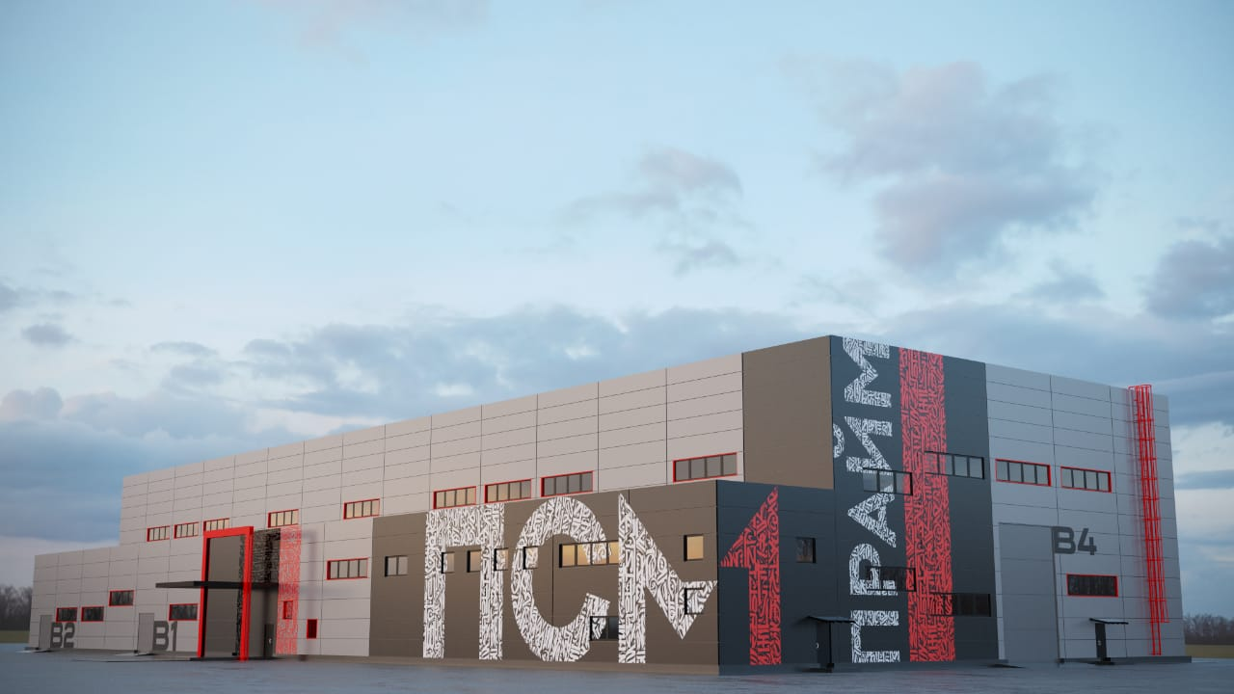
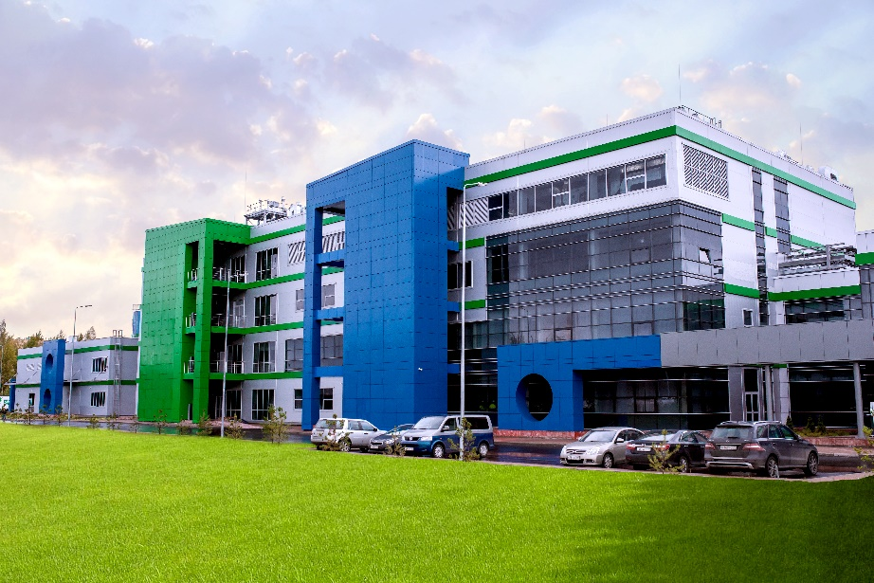
23
Нам доверяют
ООО «ПСМ Прайм»
Организация производства блочно-комплектных
электростанций большой мощности
Инвестиции
>400 млн руб.
АО «Р-Фарм»
Создание нового биотехнологического производства.
Производство вакцин Спутник V
Инвестиции
>2,5 млрд руб.
Резидент ТОР
Займы ВЭБ.РФ
Возмещение затрат на инфраструктуру
Земельный участок по льготной аренде
Инвестиционный налоговый вычет
СЗПК
Общий объем поддержки
Общий объем поддержки
БОЛЕЕ 400
БОЛЕЕ 520
млн рублей
млн рублей

Slide 24
24
Нам доверяют
ООО «Айсберри-ФМ»
Строительство фабрики по производству мороженного
Инвестиции
>2,2 млрд руб.
ВСЕГО В ЯРОСЛАВСКОЙ ОБЛАСТИ
ЗА 5 ЛЕТ
РЕАЛИЗОВАНО*
БОЛЕЕ 65
70 млрд рублей
БОЛЕЕ 7500
ИНВЕСТИЦИОННЫХ
ПРОЕКТОВ
ОБЪЕМ
ИНВЕСТИЦИЙ
РАБОЧИХ
МЕСТ
Резидент ТОР
Софинансирование инфраструктуры ВЭБ.РФ
Земельный участок по льготной аренде
*В СФЕРАХ ПРОМЫШЛЕННОСТИ, ТУРИЗМА И АГРОПРОМЫШЛЕННОГО КОМПЛЕКСА
Общий объем поддержки
БОЛЕЕ 1
млрд рублей

Slide 25
25
Система поддержки
Поддержка инвесторов
Поддержка МСП
Индивидуальное комплексное сопровождение инвесторов
Центр поддержки предпринимательства
Комплексная поддержка
Дополнительные услуги
Передача в субаренду земельных участков
Региональная лизинговая компания
Льготные ставки по договорам лизинга
Услуги по предоставлению в пользование земельных участков (аренда/сервитуты)
Фонд поддержки МСП
Фонд регионального развития
Услуги водоотведения и водоснабжения (транспортировка)
Льготные займы и поручительства
Региональный центр инжиниринга
Услуги по составлению бизнес-планов и финансовых моделей
Инженерные услуги, анализ потенциала предприятий, международная сертификация предприятий по ISO
Региональный центр компетенций
Повышение эффективности производственных процессов

Slide 26
26
Контакты
МЫ ГАРАНТИРУЕМ СТАБИЛЬНОСТЬ И НАДЕЖНОСТЬ
Индивидуальное сопровождение каждого инвестора
Помощь во взаимодействии с РСО
Прямое общение инвестора с руководством региона
Решение проблематики при поддержке губернатора
Региональная поддержка
г. Ярославль, ул Свободы, 62
тел.: +7 (4852) 401-910, +7 (920) 107 62-41
e-mail: invest@yarregion.ru
Инвестиционный портал
Ярославской области
https://invest76.ru/

